Slide 1
苏教版一年级上册
8、7加几
武进区采菱小学 闵洁

Slide 2
14
9+4= 9+5= 9+8=
9+6= 9+2= 9+3=
13
17
1
3
15
11
12

Slide 3
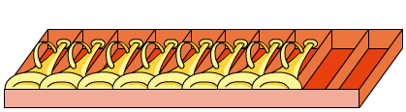
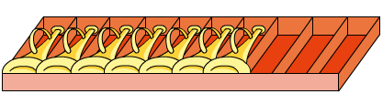
左边有8把小号，
右边有7把小号，
一共有几把小号？

Slide 4
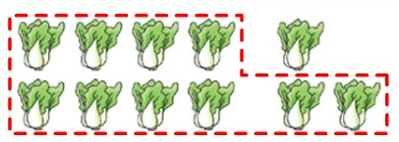
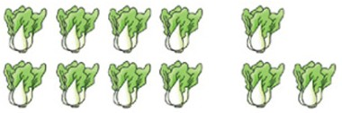
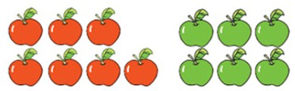
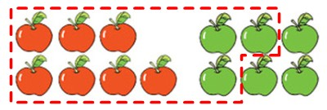
先圈出10个，再计算。
11
8+3=
7+6=
13

Slide 5

填一填
8+8=
12
16
11
8+4=
7+4=
2
2
2
6
3
1
10
10
10

Slide 6

先说说怎样算，再填空。
16
9+7=16
7+9=？

Slide 7
看谁算得又对又快
17
15
16
9+8= 8+7= 9+7=
8+9= 7+8= 7+9=
17
15
16

Slide 8
用你喜欢的方法计算：
7+8= 8+6= 8+5=
7+5= 8+9= 7+7=
15
14
13
12
17
14

Slide 9
找规律（一）
8 + 3 = 11
8 + 4 = 12
8 + 5 = 13
8 + 6 = 14
8 + 7 = 15
8 + 8 = 16
8 + 9 = 17

Slide 10
找规律（二）
7 + 4 = 11
7 + 5 = 12
7 + 6 = 13
7 + 7 = 14
7 + 8 = 15
7 + 9 = 16

Slide 11
小朋友，你学到了什么？

Slide 12
谢谢聆听

